Slide 1




Cérémonie de remise de passeports Visas 2016
03 février 2017
Organisée à Blois, Vendôme et Romorantin par les 3 espaces Libres Savoirs du Loir-et-Cher

Slide 2
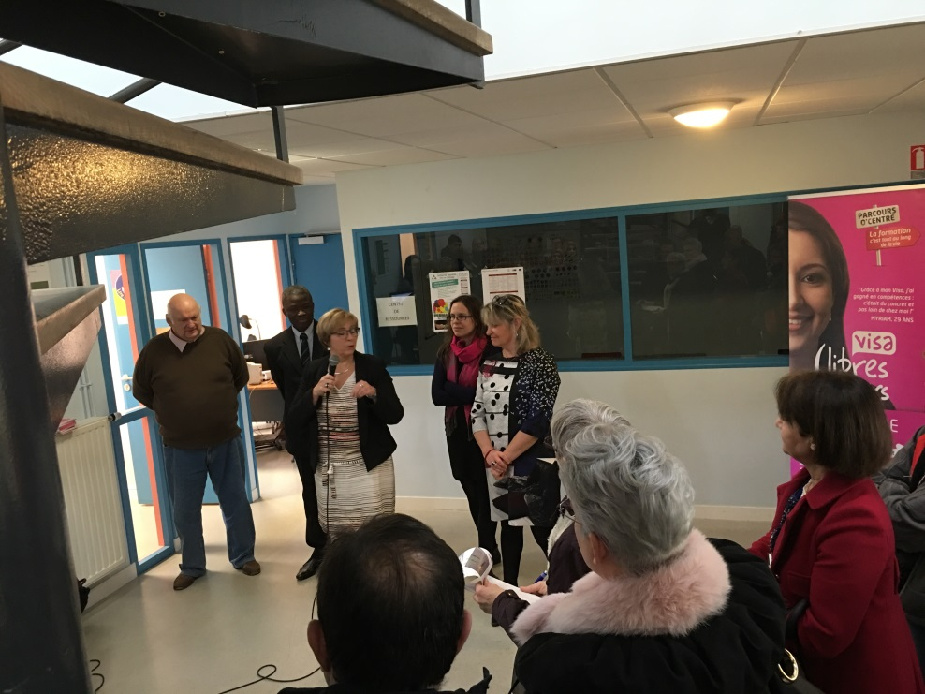
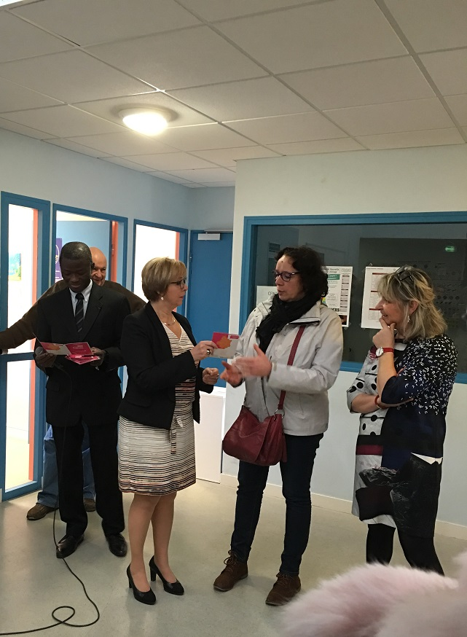
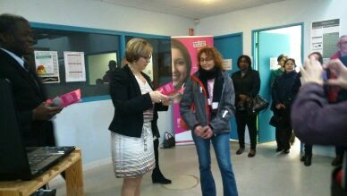
BLOIS

Slide 3
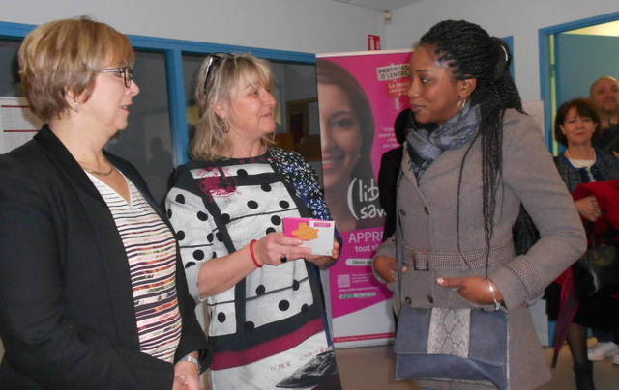
Des passeports-visas pour l'avenir
Fioyi Ayikon, le directeur de l'association Alire de Blois, n'était pas peu fier vendredi matin de présenter la remise des passeports en lien direct avec ses collègues de Vendôme et Romorantin, où se déroulait la même cérémonie. En effet, grâce à la technologie, les publics réunis sur les trois sites ont pu voir et entendre simultanément le discours d'Isabelle Gaudron, vice-présidente du conseil régional, déléguée à la formation professionnelle. L'élue a exprimé le vœu « qu'après cette première marche qui leur a parfois demandé beaucoup d'efforts, les intéressés poursuivent leur formation vers un projet professionnel et continuent ainsi à construire leur vie de citoyens. »
Représentant le maire, Corinne Garcia, première adjointe, a souligné « la réelle mixité des stagiaires, par leur sexe, leur âge, leurs origines et leurs motivations » et salué le rôle d'Alire ainsi que le travail de ses bénévoles. » Si Alire porte, effectivement, le dispositif à l'intérieur des Espaces libre-savoirs du Loir-et-Cher (ELS),d'autres organismes participent également à ces formations (*). Suivant le site, les stagiaires ont le choix des formations : 3 en 1 (français, mathématiques, apprendre à apprendre), Internet, bureautique, langues, éco-citoyen et compétences d'avenir. Yesenia ne parlait pas un mot de français lorsqu'elle est arrivée de République dominicaine, aujourd'hui elle travaille dans un restaurant. Monique a anticipé sur son tout prochain départ à la retraite : « J'ai suivi une formation en anglais car j'ai l'intention de voyager. » A 45 ans, Élodie a eu besoin de se former en vue d'une reconversion professionnelle. Après une rupture de contrat conventionnelle, Philippe a choisi de se perfectionner
Des stagiaires venus de tous les horizons
en bureautique, éco-citoyenneté et Internet : « Toutes ces choses qu'on n'a pas le temps de faire quand on travaille » et a déjà enchaîné avec un bilan de compétences.
Au total, plus de 200 passeports- visas ont été distribués sur les trois sites à quelque 150 stagiaires. A Romorantin et à Vendôme, les élus régionaux participant à la remise des passeports étaient respectivement Tania André et Pascal Usseglio.
(*) Greta, l'Afpa, AFEC, Forcadis, BGE Ismer.
Source : La Nouvelle République, Loir-et-Cher-Blois, Chantal Lané, 06/02/2017

Slide 4
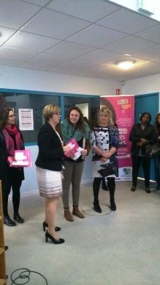
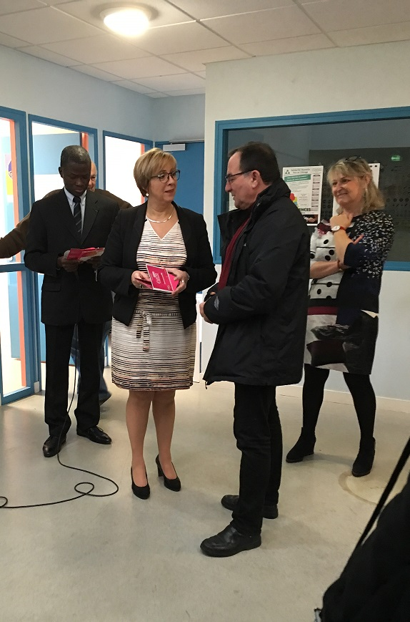
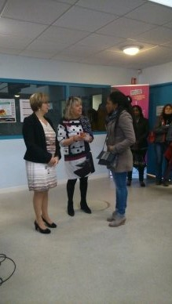

Slide 5
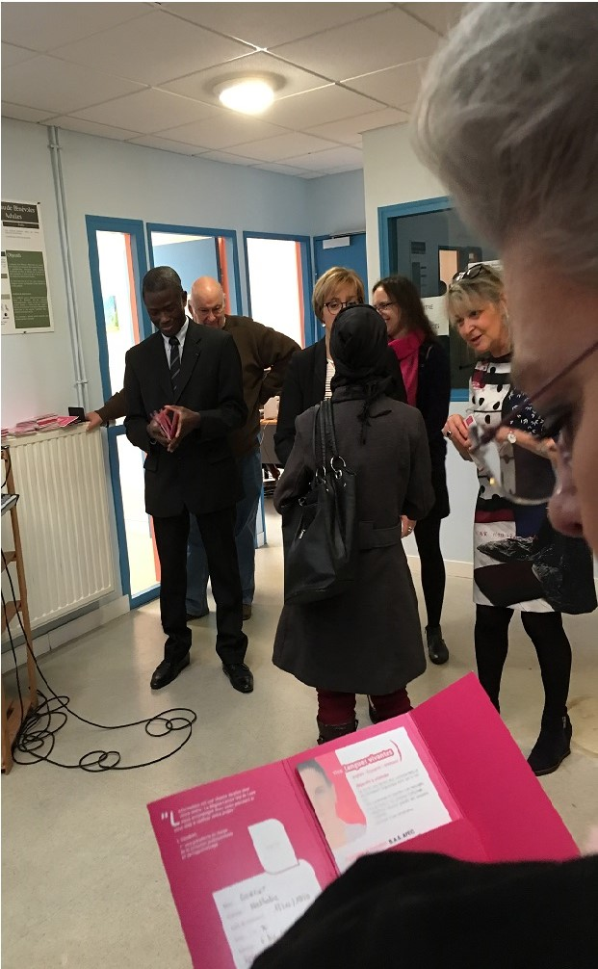
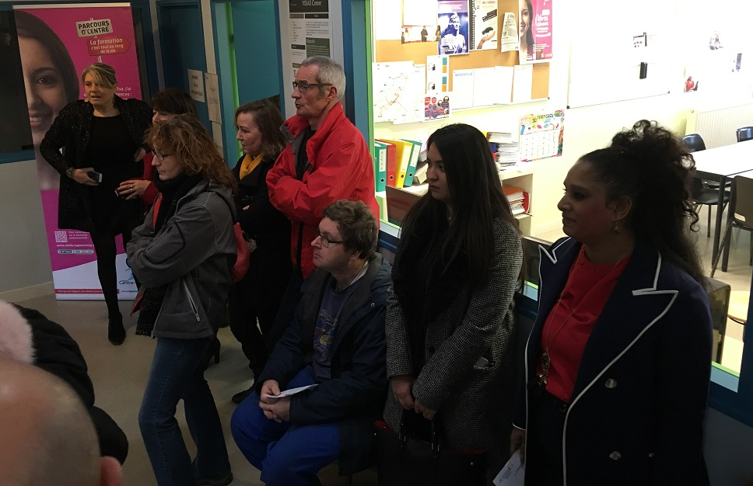
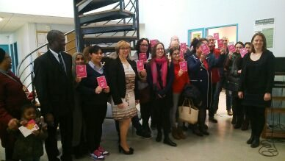

Slide 6
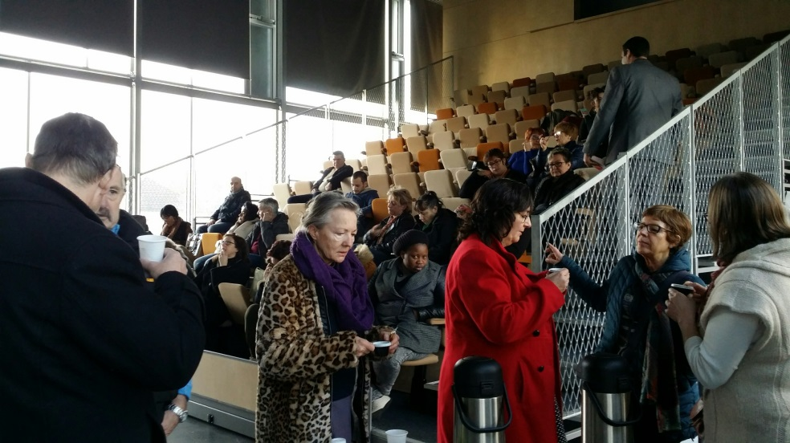
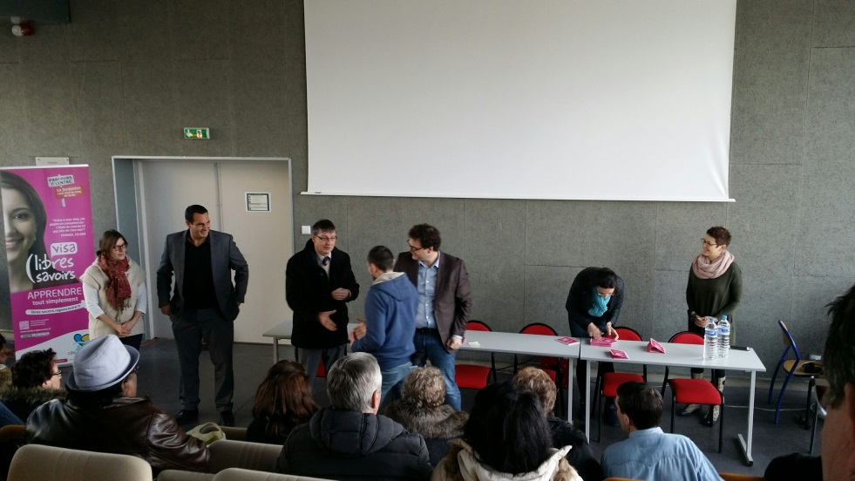
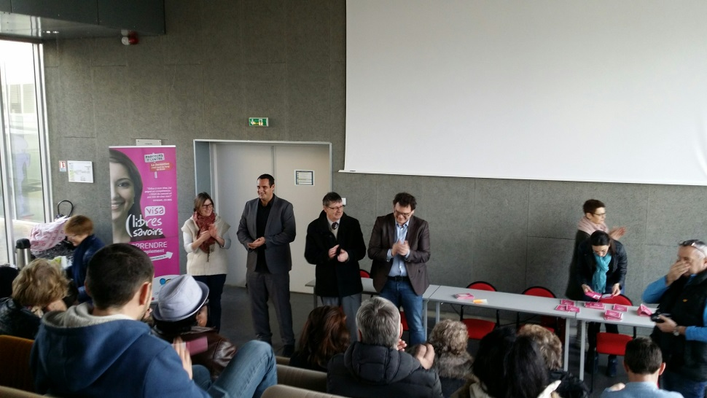
VENDOME

Slide 7
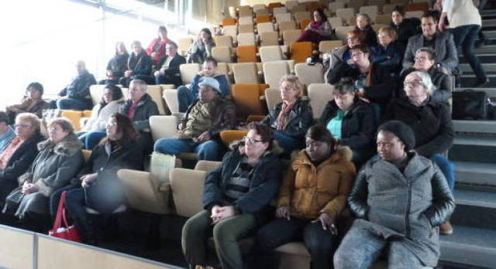
Des Visas libres savoirs remis à cinquante stagiaires
Lors de la remise des Visas au lycée Ampère.
Vendredi matin, dans les locaux du lycée Ampère de Vendôme, cinquante stagiaires ont reçu leurs Visas libres savoirs, en présence notamment de Pascal Usseglio, conseiller régional, Bruno Cavat, proviseur, Viviane Labbay, conseillère à Pôle emploi et Juliette Onraedt, coordinatrice du Greta…
Financés par la Région Centre, ces Visas (français, maths, sciences humaines, langues, compétences numériques) couvrent l'ensemble des compétences essentielles pour être autonomes dans la vie quotidienne et retrouver ou conserver son emploi. La mission des libres savoirs est de proposer des
formations au plus près des personnes intéressées.
Prochainement, une session en compétences numériques de 40 heures sera mise en place à Montoire. L'information collective est prévue le 13 février à 14 h à la Maison de l'emploi de Montoire. A Vendôme, le Greta, accueille les personnes désirant se former tous les vendredis à 9 h pour une information.
Source : La Nouvelle République, Loir-et-Cher-Vendôme, 06/02/2017.

Slide 8
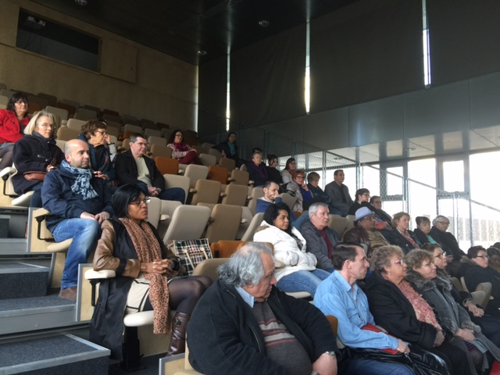
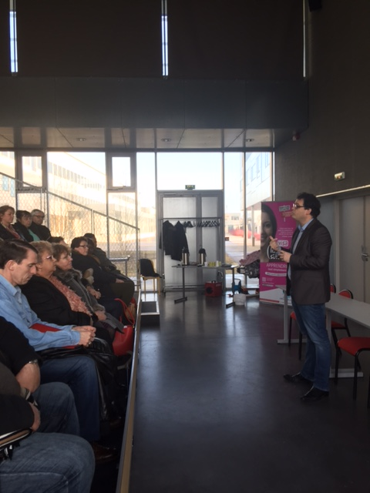
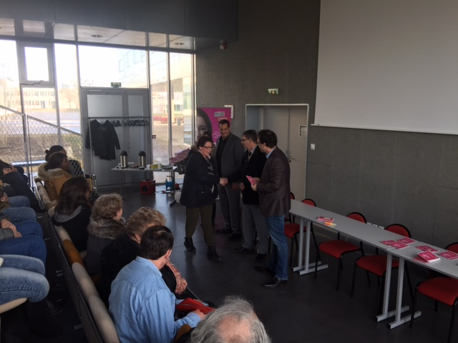

Slide 9
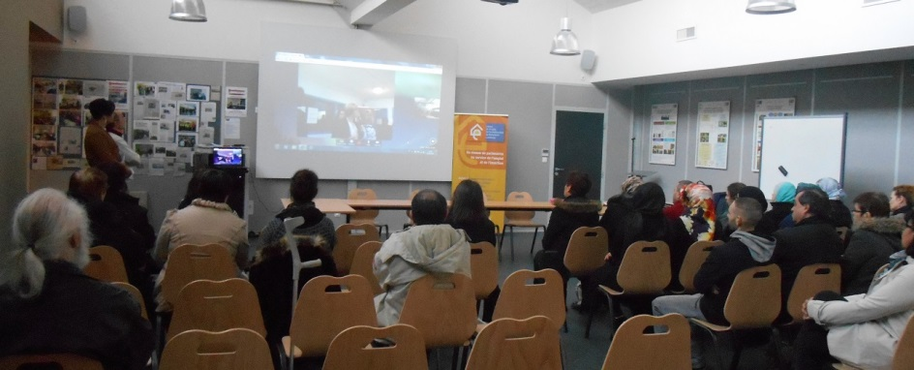
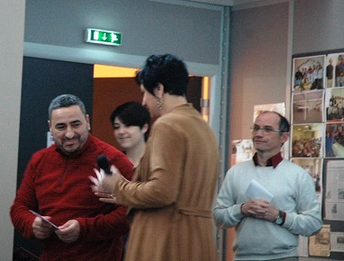
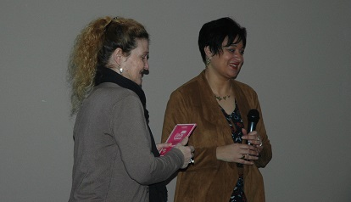
ROMORANTIN

Slide 10
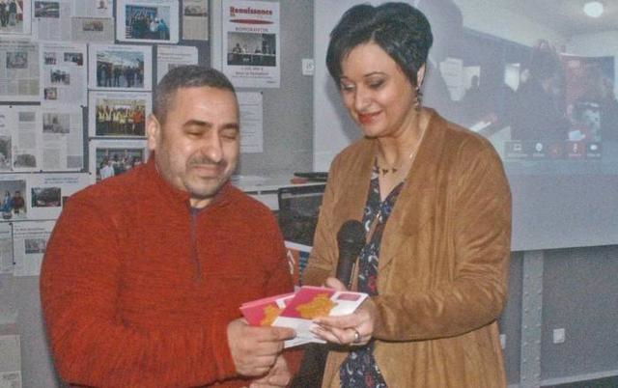
Un passeport pour le savoir
Chaque participant aux formations a reçu un diplôme des mains de Tania André, conseillère régionale.
Des Pass Visa ont été remis, vendredi dernier, à Pôle Emploi, à Romorantin, à une vingtaine de personnes ayant passé avec succès leur formation.
Le Pass Visa est une formation classée sous le patronyme de Libres savoirs, financées par la région Centre. Elle se compose de plusieurs volets : Visa bureautique, Visa « 3 en 1 » (français-mathématique), ou Visa écocitoyen, pour n'en citer que quelques-uns. Les premiers stages ont été mis en place en 2006, dans la région, et un an plus tard à Romorantin.
Le directeur de la Maison de l'emploi, Dominique Leclere, a accueilli une vingtaine de personnes ayant accompli les stages, qui vont de 10 à 80 heures de travail.
Les récipiendaires ont reçu leurs Pass des mains de Tania André, conseillère régionale.
Source : La Nouvelle République, Loir-et-Cher-Romorantin, 09/02/2017

Slide 11
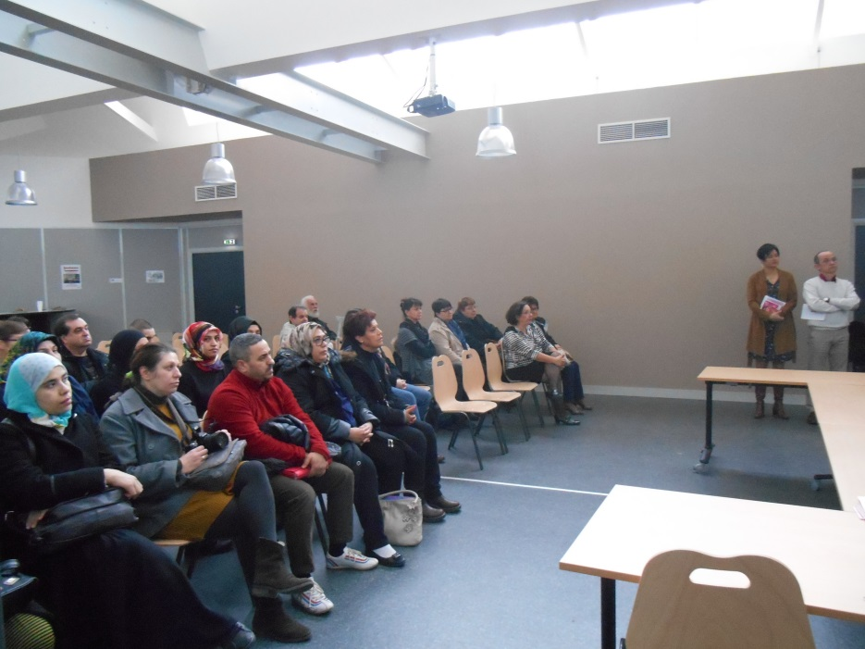
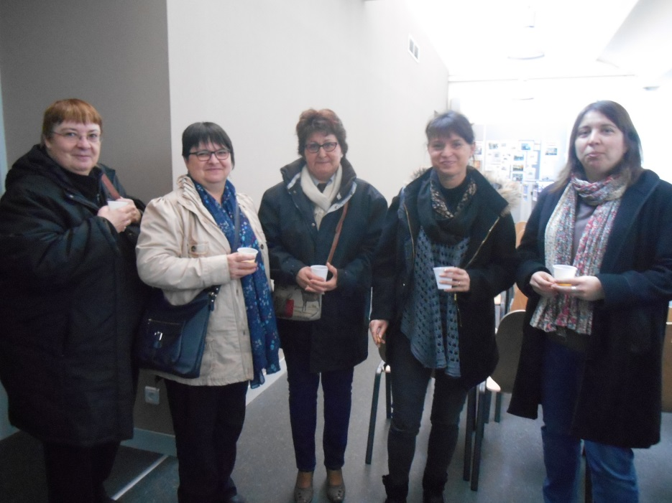
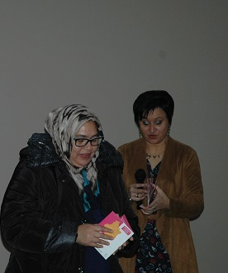
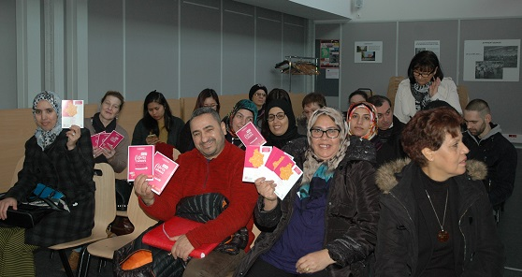

Slide 12
Nous remercions pour leur participation : la Région Centre-Val de Loire les élus locaux les partenaires et les stagiaires

